Slide 1
Políticas ambientales Municipales.
Lineamientos 2022.

Slide 2
Plan Local de Acción Climática Rosario 2030
Herramienta de planificación estratégica del gobierno que permite optimizar la gestión de recursos técnicos y económicos, internos y externos, para la transición hacia una ciudad resiliente. Es fruto del trabajo conjunto entre equipos técnicos del municipio, la ciudadanía, diferentes actores sociales e instituciones nacionales e internacionales

Slide 3
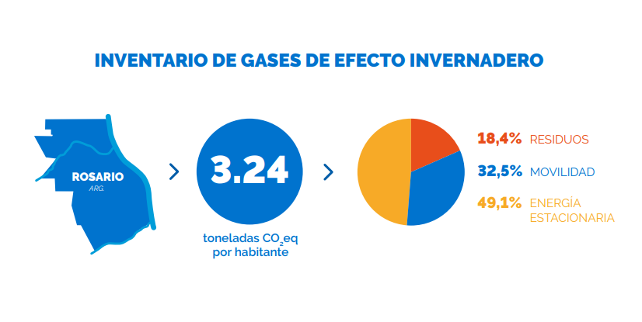
Objetivos
Mitigar las emisiones de gases de efecto invernadero.
Impulsar la eficiencia energetica, la gestión de residuos y la movilidad sostenible.
Aumentar el acceso a energía limpia y asequible.
Identificar y adaptarse a los riesgos asociados al cambio climático.

Slide 4
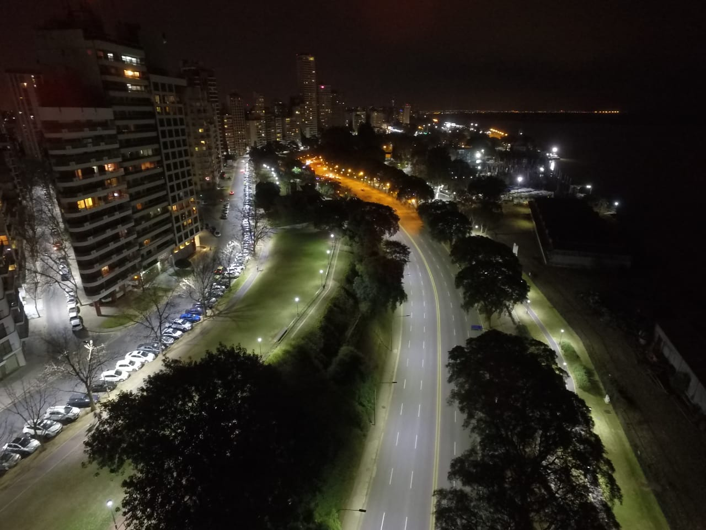
Eficiencia energética y gestión de la energía
Gestión Energética en Edificios Municipales
-medición inteligente
-diagnóstico energético
-recambio LED
-capacitación
-adecuación edilicia

Slide 5
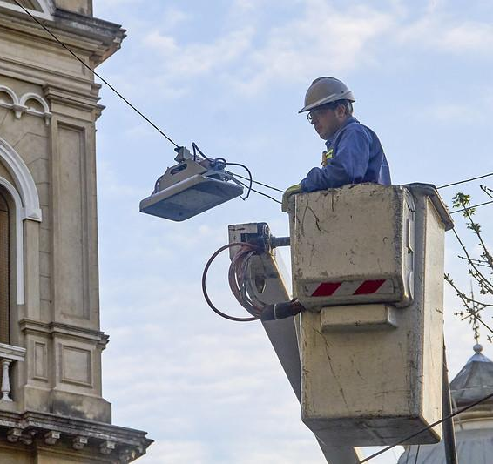
Eficiencia energética y gestión de la energía
Programa Buenas Prácticas Ambientales
Recambio de luminaria pública a LED y alumbrado inteligente
Eficiencia Energética en el sector residencial
Programa de Construcciones Sustentables y Eficiencia Energética (aplicación ordenanza 8757 de aislación térmica en la envolvente, para la eficiencia energética)

Slide 6
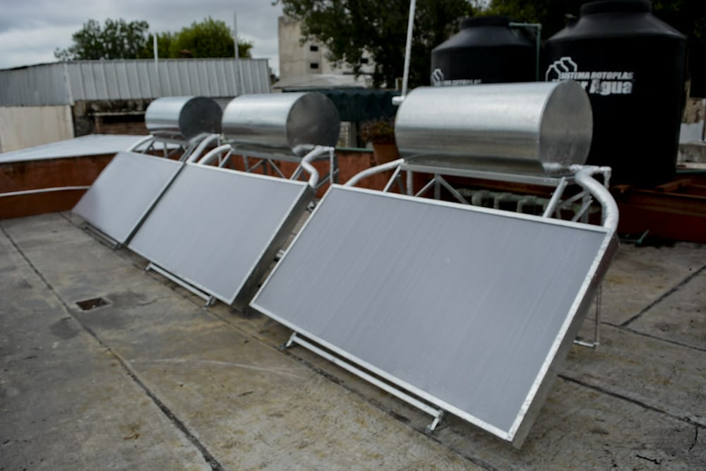
Energías Renovables
Transición a Energías Renovables Rosario 2050 Planificación energética participativa
Proyecto “100 % Renovables. Hoja de Ruta de ciudades y
regiones” con ICLEI-2020-2023.
Grupo de Trabajo Local
VISIÓN: En el 2050 Rosario utiliza energía 100% renovable, con eficiencia, soberanía y equidad. Educa para el desarrollo sostenible, con responsabilidad y participación comunitaria, contribuyendo al logro de una ciudad inclusiva, sana y en armonía con la naturaleza.

Slide 7
Gobernanza Climática
Gabinete de Cambio Climático
Gabinete Técnico de Cambio Climático
Implementación de Consejo Asesor

Slide 8
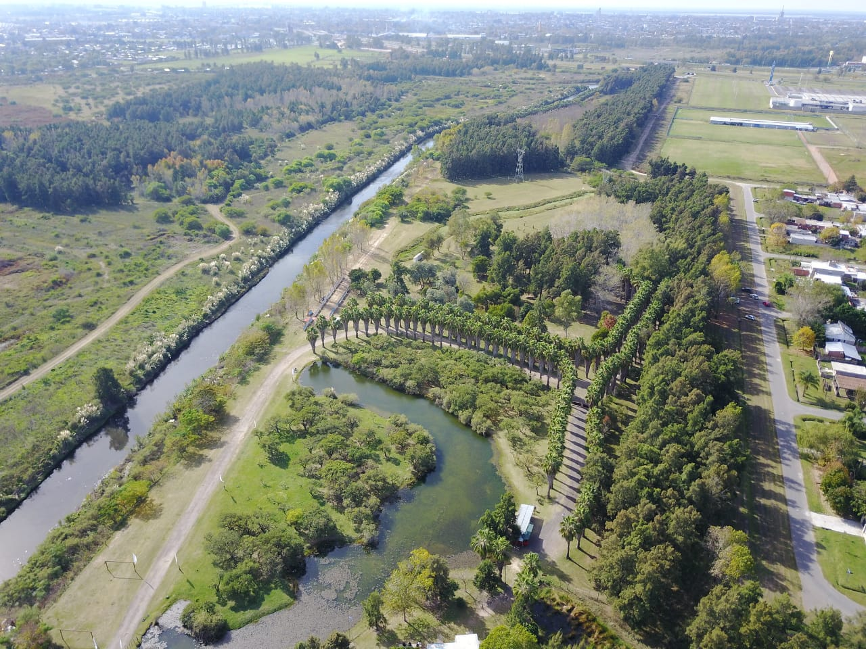
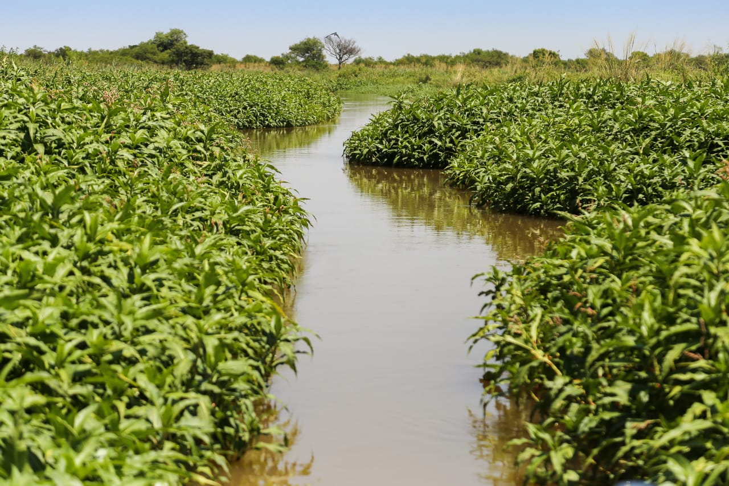
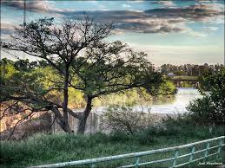
Biodiversidad: Tríptico del ambiente
Conformado por el Bosque de los Constituyentes, la Reserva Municipal Los Tres Cerros y el parque Regional Sur.

Slide 9
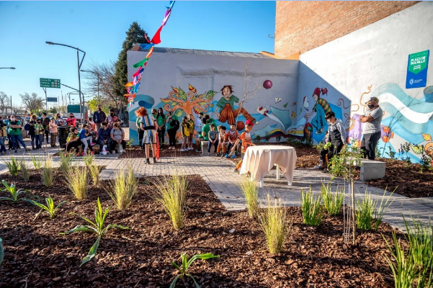
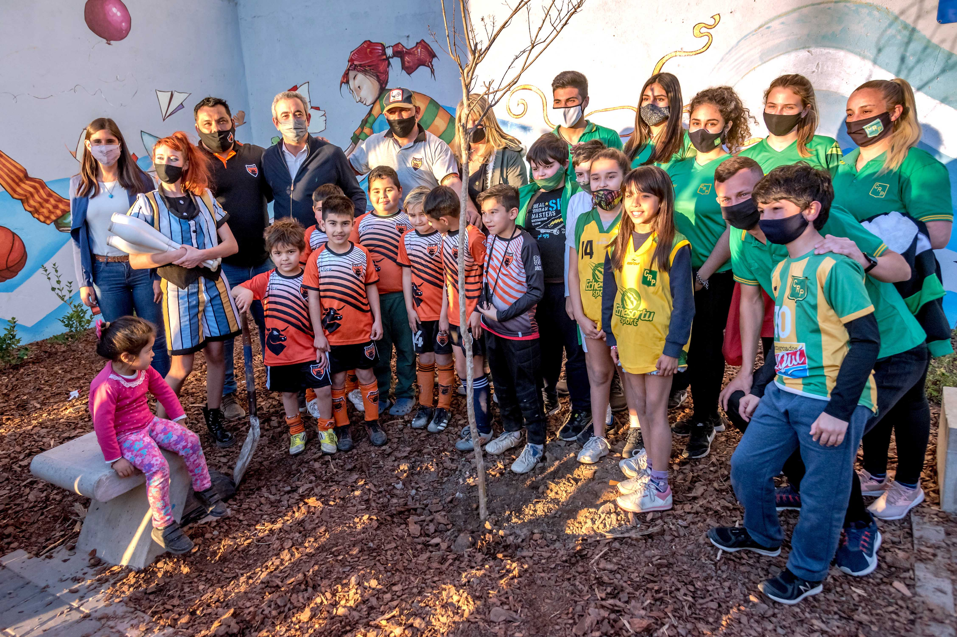
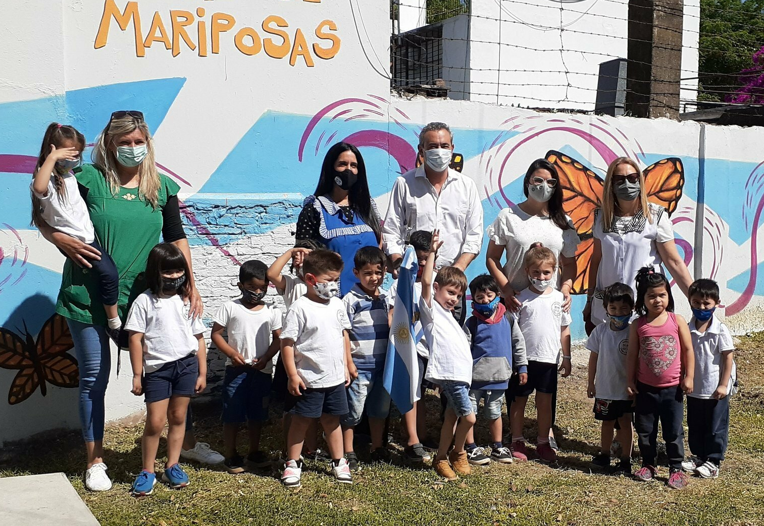
Biodiversidad: verde urbano
Plazas de bolsillo

Slide 10
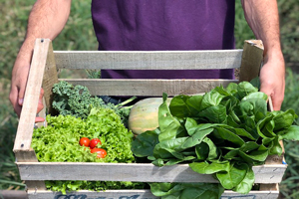
Biodiversidad: producción sustentable de alimentos
Consolidación del periurbano como estrategia de adaptación climática
Premio WRI Ross Center for Cities 2021.
“Producción sustentable de alimentos para una Rosario Resiliente”

Slide 11
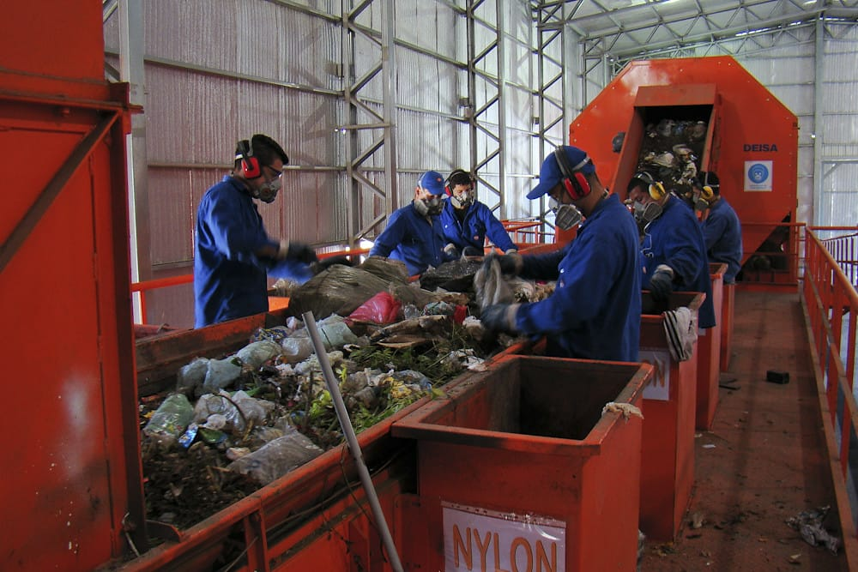
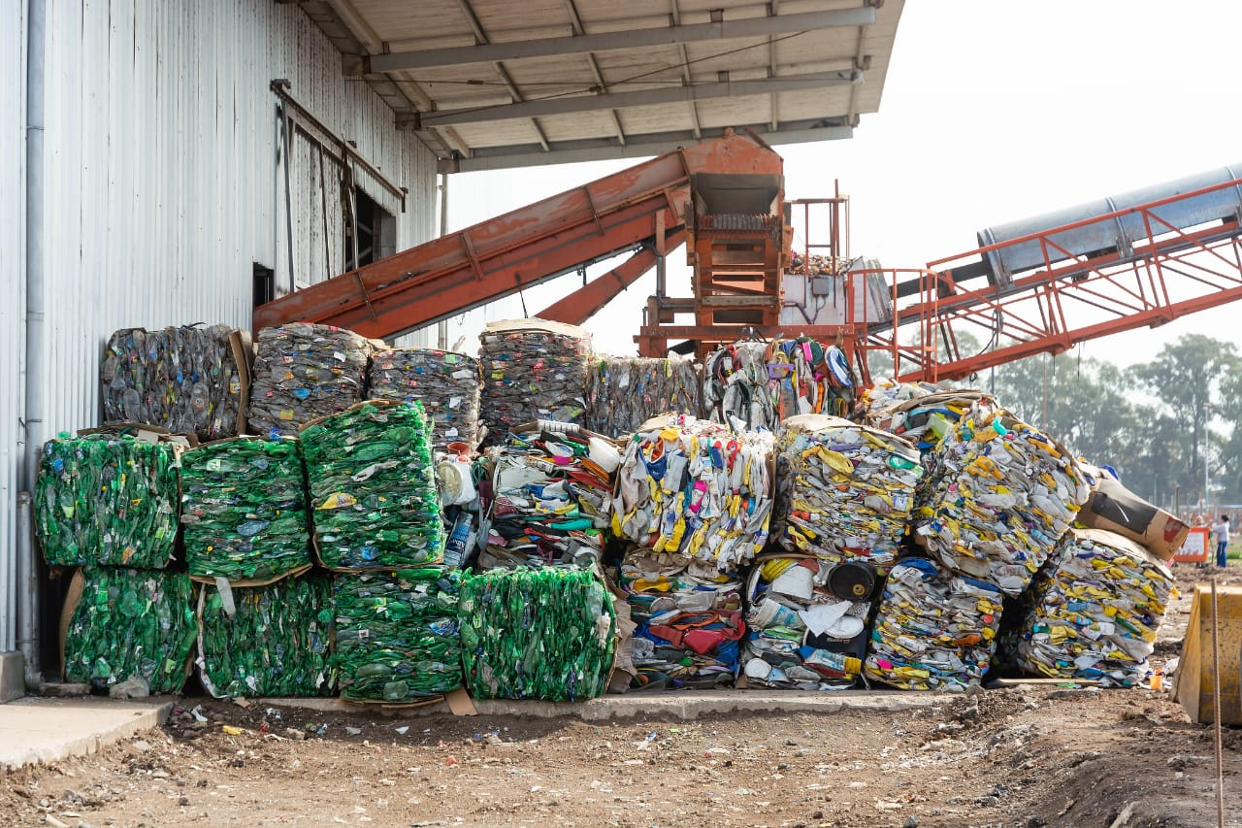
Gestión integral de los residuos: hacia una economía circular

Slide 12
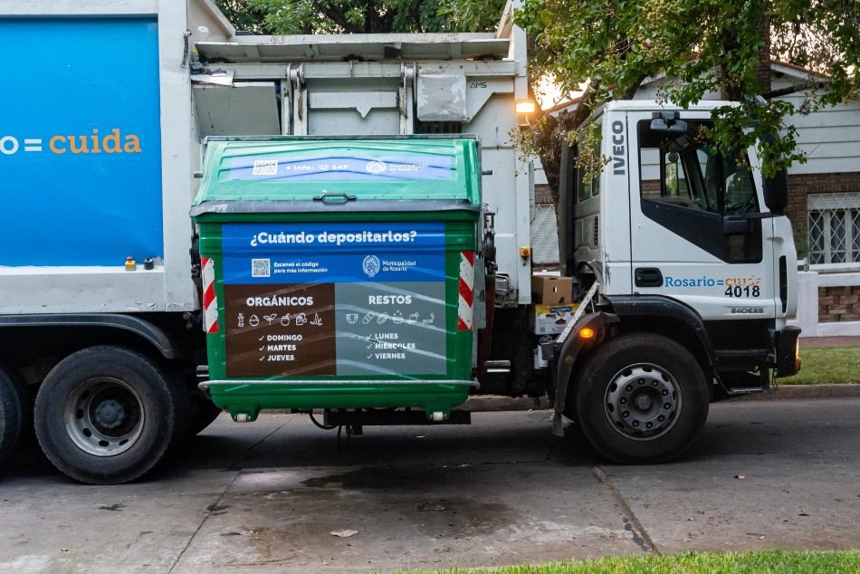
Separación en orígen de residuos orgánicos
Actualmente, 12 barrios de la ciudad son pioneros en la separación de residuos orgánicos en origen. Más de 9.000 hogares separan sus residuos y la Municipalidad brinda un servicio de recolección alternada. Cada día se recoge un tipo de residuo: orgánicos, reciclables y restos.

Slide 13
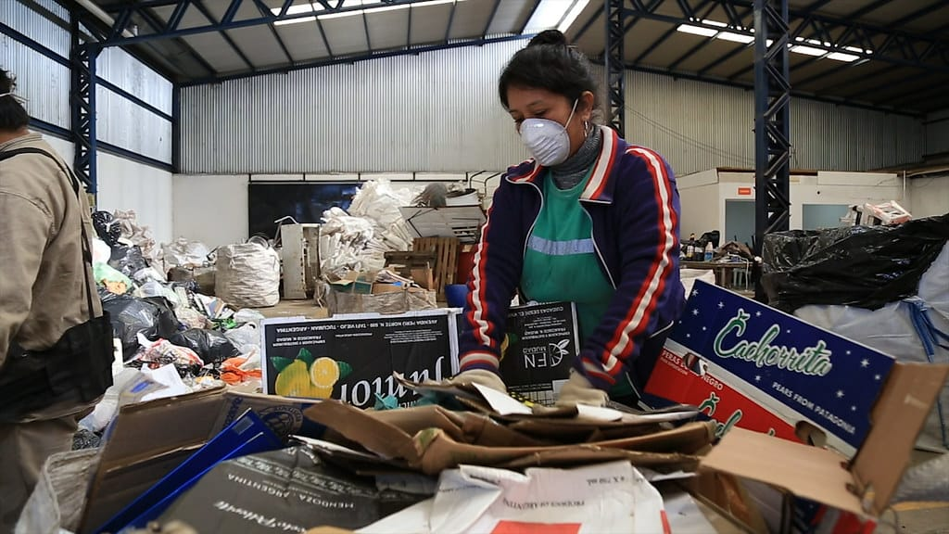
Comercialización de materiales recuperables
Emprendimientos que reciben, clasifican y comercializan el material que proviene de la separación domiciliaria, cumpliendo un rol clave que beneficia a la comunidad y al ambiente.

Slide 14
Espacios de Formación para la acción climática
Curso de Guías de Turismo en el humedal.
Curso con Mercociudades en Isla de calor urbano, gestión de la energía en edificios y etiquetado energético de viviendas

Slide 15
Muchas gracias

